Slide 1
TEN | Traffic Engine
Plano de Gerenciamento de Projeto de Software - 1.00
Fernando Seabra Chirigati
Rafael Shinji Aoki Kikuchi
Talita Lopes Gomes

Slide 2
Sumário
Escopo e Objetivos
Estrutura Organizacional
Previsões
Riscos
Modelo de Processos
Métodos, Ferramentas e Técnicas
Gerenciamento de Configuração

Slide 3
Escopo e Objetivos
Simulação do fluxo de automóveis
Região limitada
Análises podem ser feitas pelos usuários a partir dos dados gerados pela simulação:
Ocorrências de congestionamento
Tempo médio de percurso

Slide 4
Escopo e Objetivos
Entrada:
Mapa da localização, gerado pelo usuário
Parâmetros de simulação
Temporização dos semáforos
Fluxo médio de carros
Passo e tempo de simulação
Velocidades inicial e máxima dos veículos
Distância de segurança
Aceleração dos carros
Dimensões dos veículos

Slide 5
Escopo e Objetivos
Saída:
Simulação do tráfego apresentada na interface graficamente
Relatório com informações relevantes sobre o tráfego

Slide 6
Estrutura Organizacional
Modelo democrático
Controle de Qualidade:
Professor Antônio Cláudio Goméz de Souza
O Professor Paulo Cezar Martins Ribeiro, do PET, irá acompanhar o desenvolvimento da ferramenta

Slide 7
Previsões
Previsões feitas com o software COCOMO II
Foram usadas as seguintes entradas para o cálculo de Pontos de Função:
Entradas: uma de complexidade alta
Saídas: uma de complexidade baixa e uma de complexidade alta
Interfaces: uma de complexidade baixa
O resultado obtido foi de 22 pontos de função

Slide 8
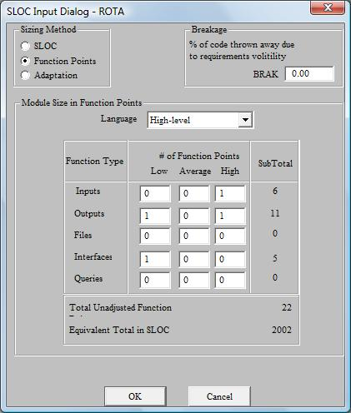
Previsões

Slide 9
Previsões
Os seguintes dados foram previstos:
Esforço total regulado: 3,0 PM
SLOC: aprox. 2000 linhas de código
EAF (Effort Adjustment Factor): 0,55
Prazo: 3 meses
Custo do software: aprox. R$15.000,00

Slide 10
Riscos
Risco | Categoria | Probabilidade | Impacto | RMMM
Aumento exagerado do número de linhas de código do simulador | Tamanho do Produto | 50% | 3 | R1
Prazo não atendido | Definição do Processo | 40% | 2 | R2

Slide 11
Modelo de Processos
O projeto segue o Modelo de Processo em Cascata, também conhecido como Ciclo de Vida Clássico
Planejamento
Análise
Design
Codificação

Slide 12
Métodos, Ferramentas e Técnicas
Metodologia orientada a objeto
Linguagem: C#
IDE: Microsoft Visual Studio 2008

Slide 13
Gerenciamento de Configuração
Para o controle de versões, será utilizado o Subversion
O repositório será acessado através da interface TortoiseSVN
Todos os documentos, incluindo o PGPS, possuem um controle de versões no início de cada arquivo

Slide 14
Próximo Passo
Análise:
2º seminário: 18/05/2009

Slide 15
Obrigado!

